Slide 1
Herziening Europese aanbestedingsrichtlijnen
Voorjaarsvergadering NVVA, 12 juni 2025
Erik Verweij, partner SIX Advocaten B.V.

Slide 2
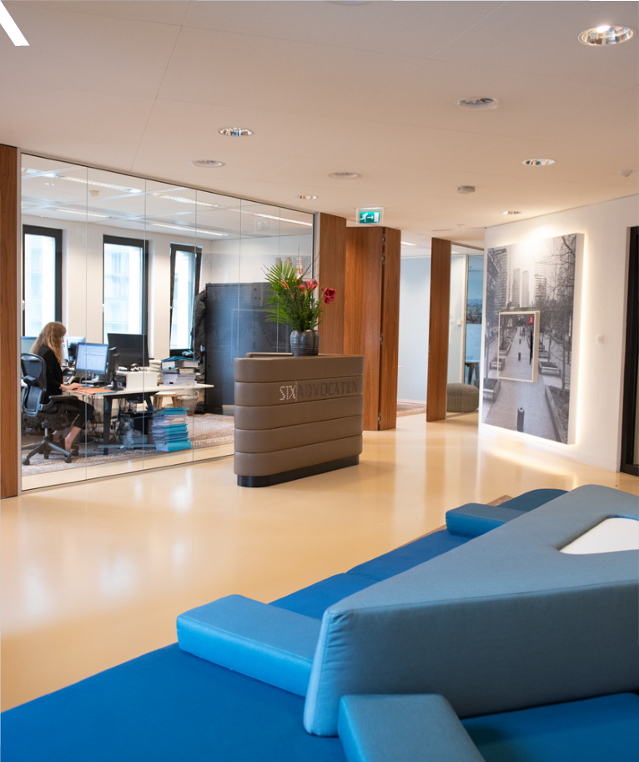
Agenda
Consultatie Europese Commissie
‘Factual summary report’
Ontvangen reacties
Verbetering richtlijnen: eerste inzichten

Slide 3




Waarom huidige richtlijnen evalueren?
Afname concurrentie bij overheidsopdrachten in afgelopen 10 jaar
  Speciaal verslag Europese Rekenkamer 28/2023
  Conclusies van de Raad C/2024/3521
Overheidsopdrachten sleutelinstrument voor bevorderen EU-doelen
  Rapport ‘Much more than a market’, E. Letta
  Rapport ‘The future of European competitiveness’, M. Draghi
In strategische sectoren voorkeur voor Europese producten; voorzieningszekerheid van vitale technologieën, producten en diensten; regels moderniseren en vereenvoudigen, vooral met het oog op start-ups en innovatoren
  ‘Political guidelines for the next European Commission 2024 – 2029’, U. von der Leyen

Slide 4
Doelen evaluatie
Diepgaand en kwalitatief hoogstaand bewijsmateriaal, informatie, gegevens en feedback te verzamelen over hoe goed de Richtlijnen 2014/23/EU, 2014/24/EU en 2014/25/EU hebben gepresteerd
Nagaan of richtlijnen beantwoorden aan doelen en passend blijven
Evaluatie gestoeld op criteria:
  Doeltreffendheid voor EU doelen
  Efficientie mbt verlichten lasten
  Relevantie voor stakeholders
  Coherentie met andere regelgeving
  EU-meerwaarde tov nationale regelgeving
Planning vervolg: goedkeuring evaluatie EC in Q3 2025

Slide 5
Methode van evalueren
Openbare raadpleging (onderhavige evaluatie, afgerond)
Gerichte raadplegingen (diverse stakeholders)
Raadplegingen van deskundigen
Doelgroep: overheden, toezichthouders, bedrijven en bedrijfsorganisaties, NGO’s, sociale partners die vakbonden en werkgevers vertegenwoordigen; universiteiten en onderzoeksinstellingen

Slide 6
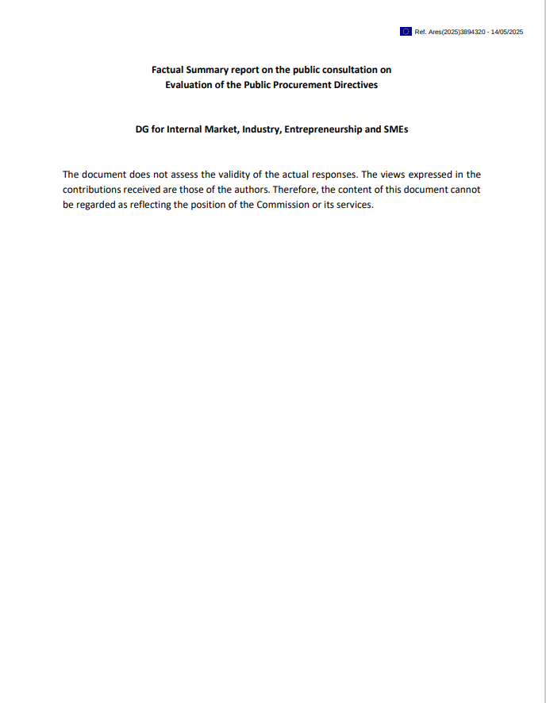
Openbare raadpleging
Feedback periode: 13 december 2024 – 7 maart 2025
Vragenlijst en verdere reacties
Publicatie ‘Factual summary report’
Ontvangen geldige reacties: 733
Alle reacties en samenvatting gepubliceerd op website EC

Slide 7
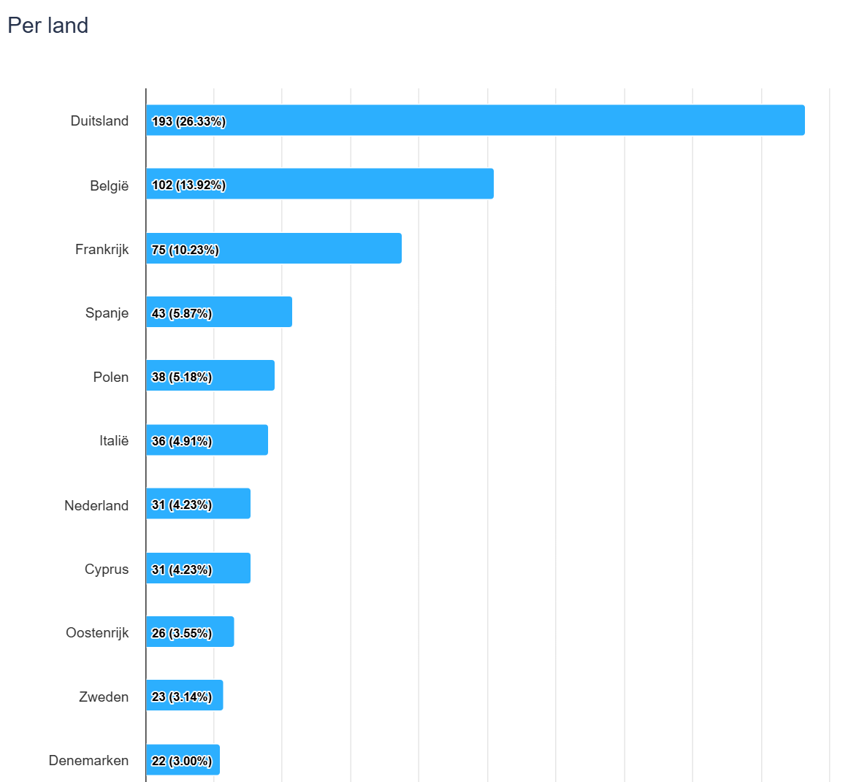
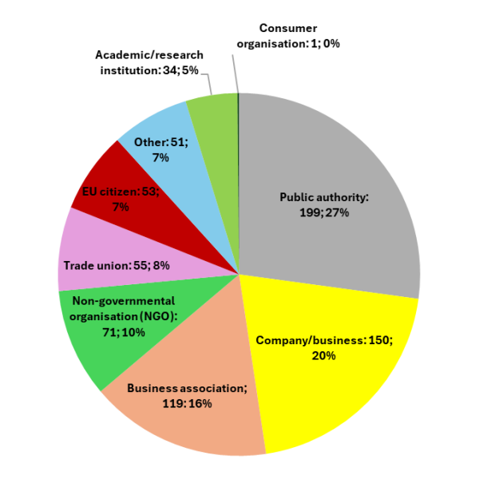
Ontvangen reacties

Slide 8
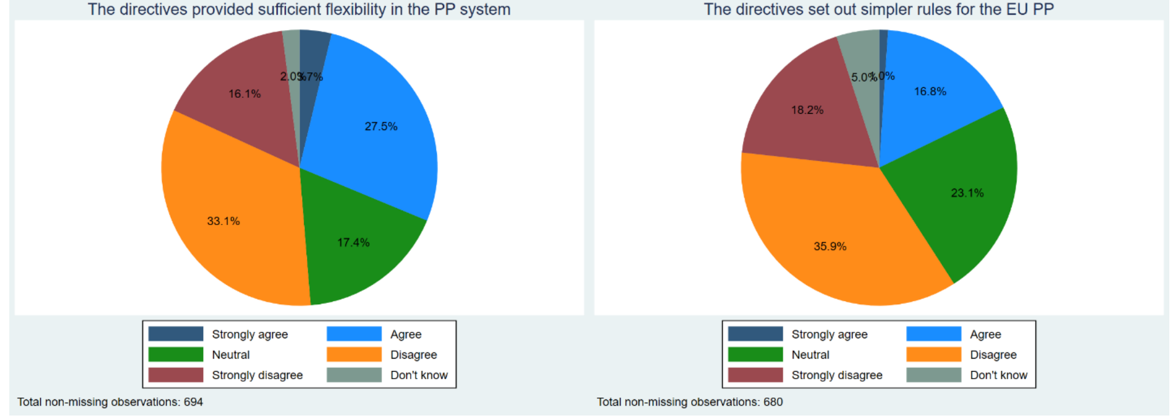
Flexibiliteit en vereenvoudiging

Slide 9
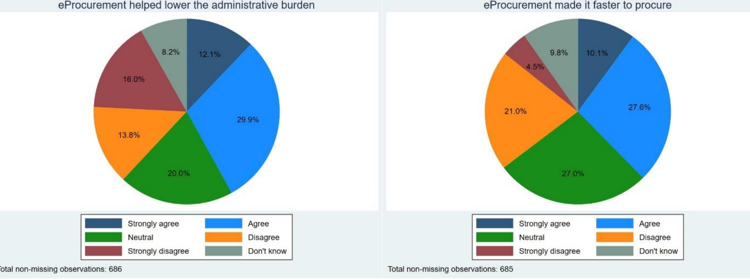
Digitaal aanbesteden

Slide 10
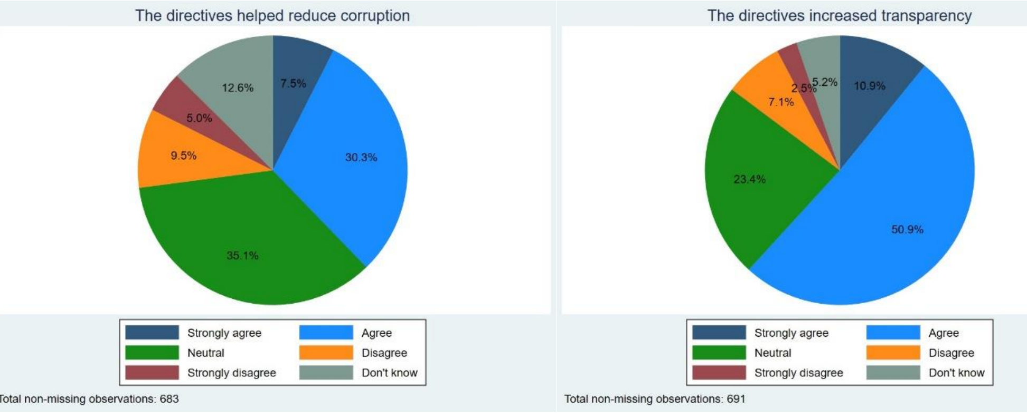
Corruptie en transparantie

Slide 11
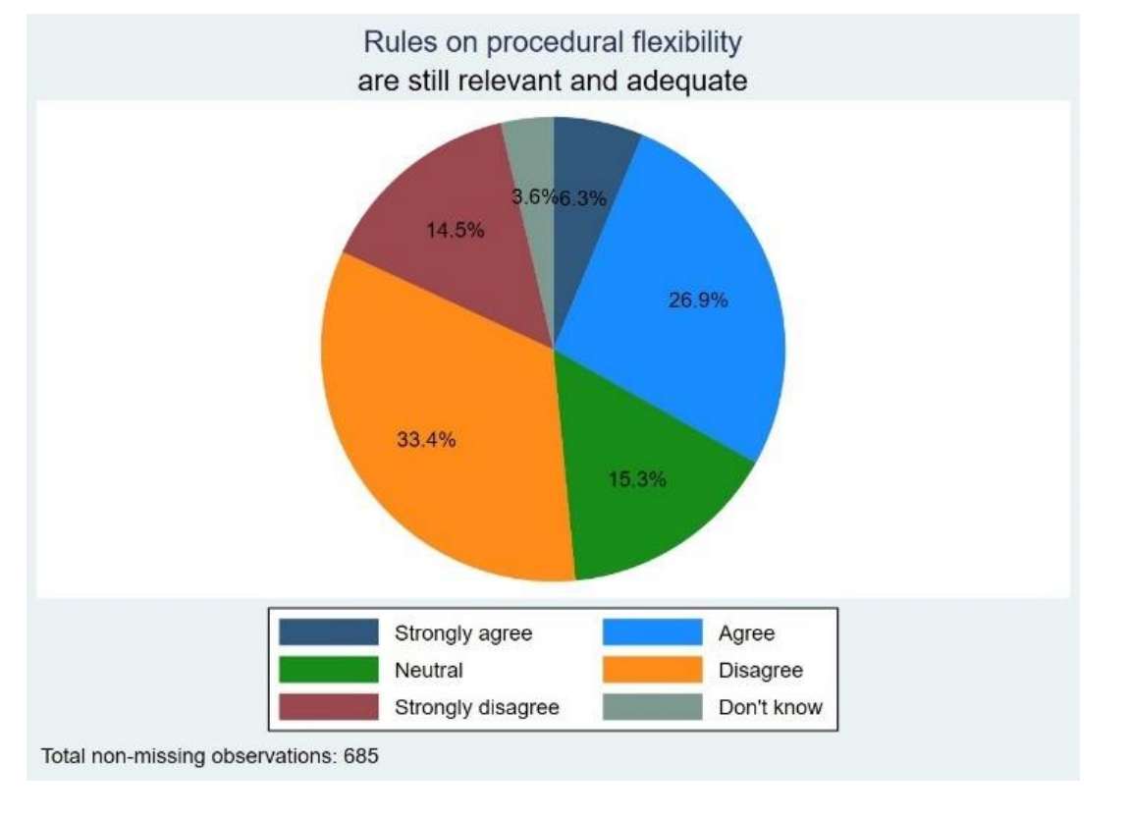
Flexibiliteit in keuze procedures, termijnen voor inschrijving en wijzigingen na gunning

Slide 12
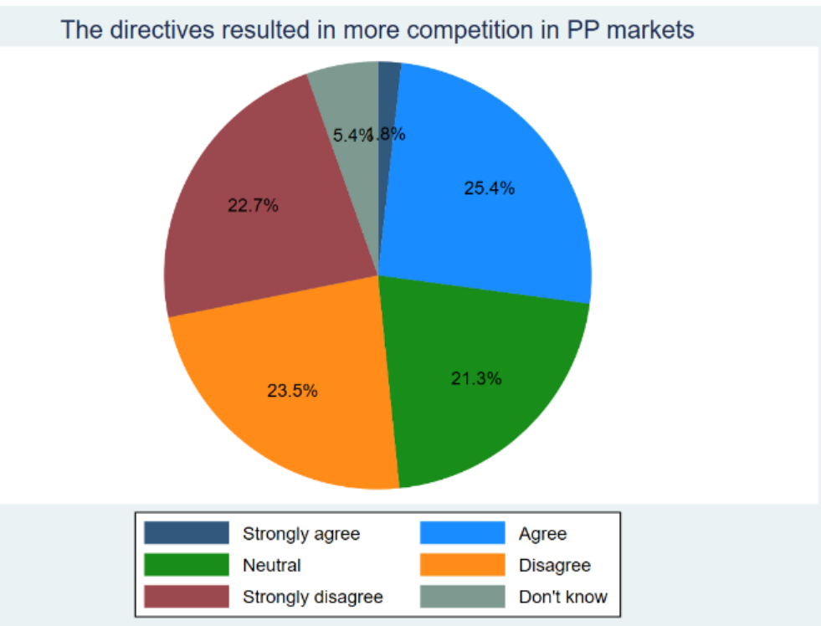
Richtlijnen geleid tot meer concurrentie?

Slide 13
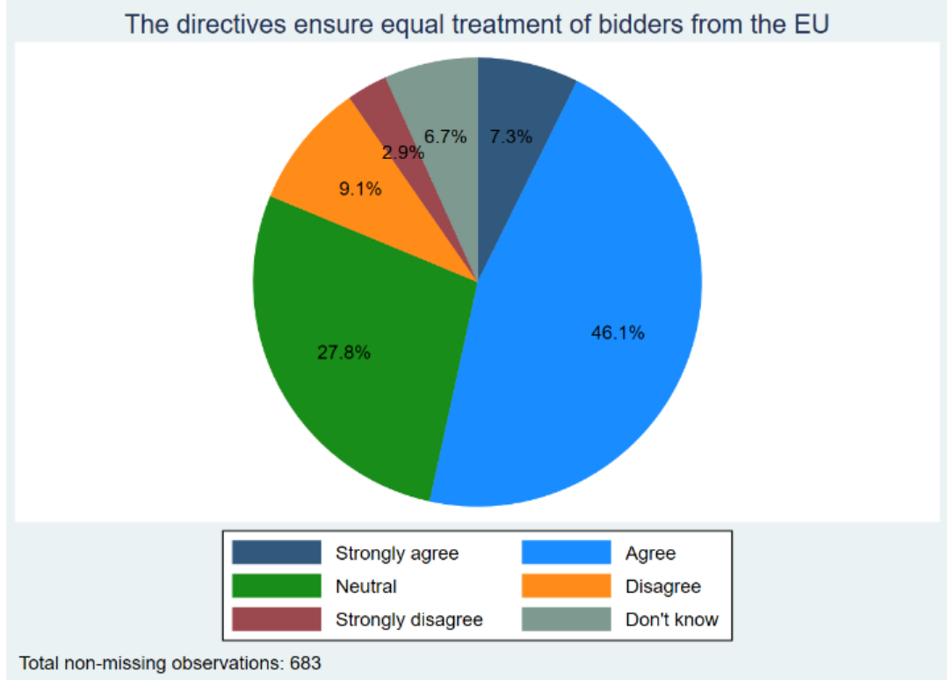
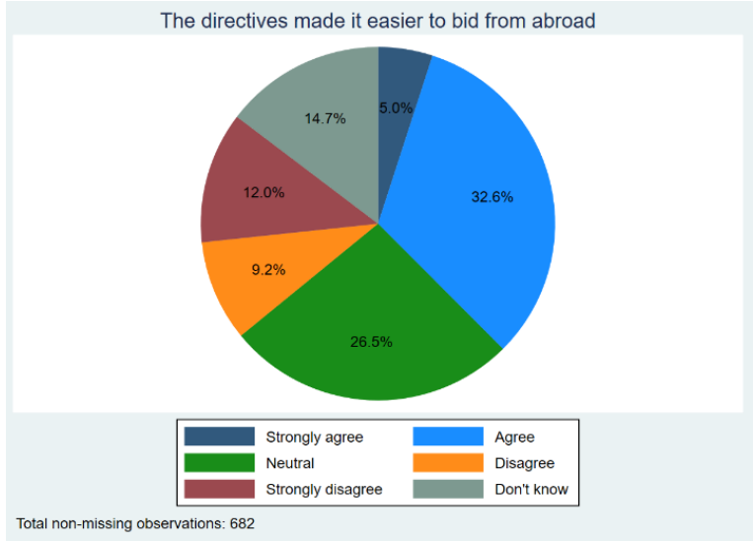
Gelijke behandeling binnen EU

Slide 14
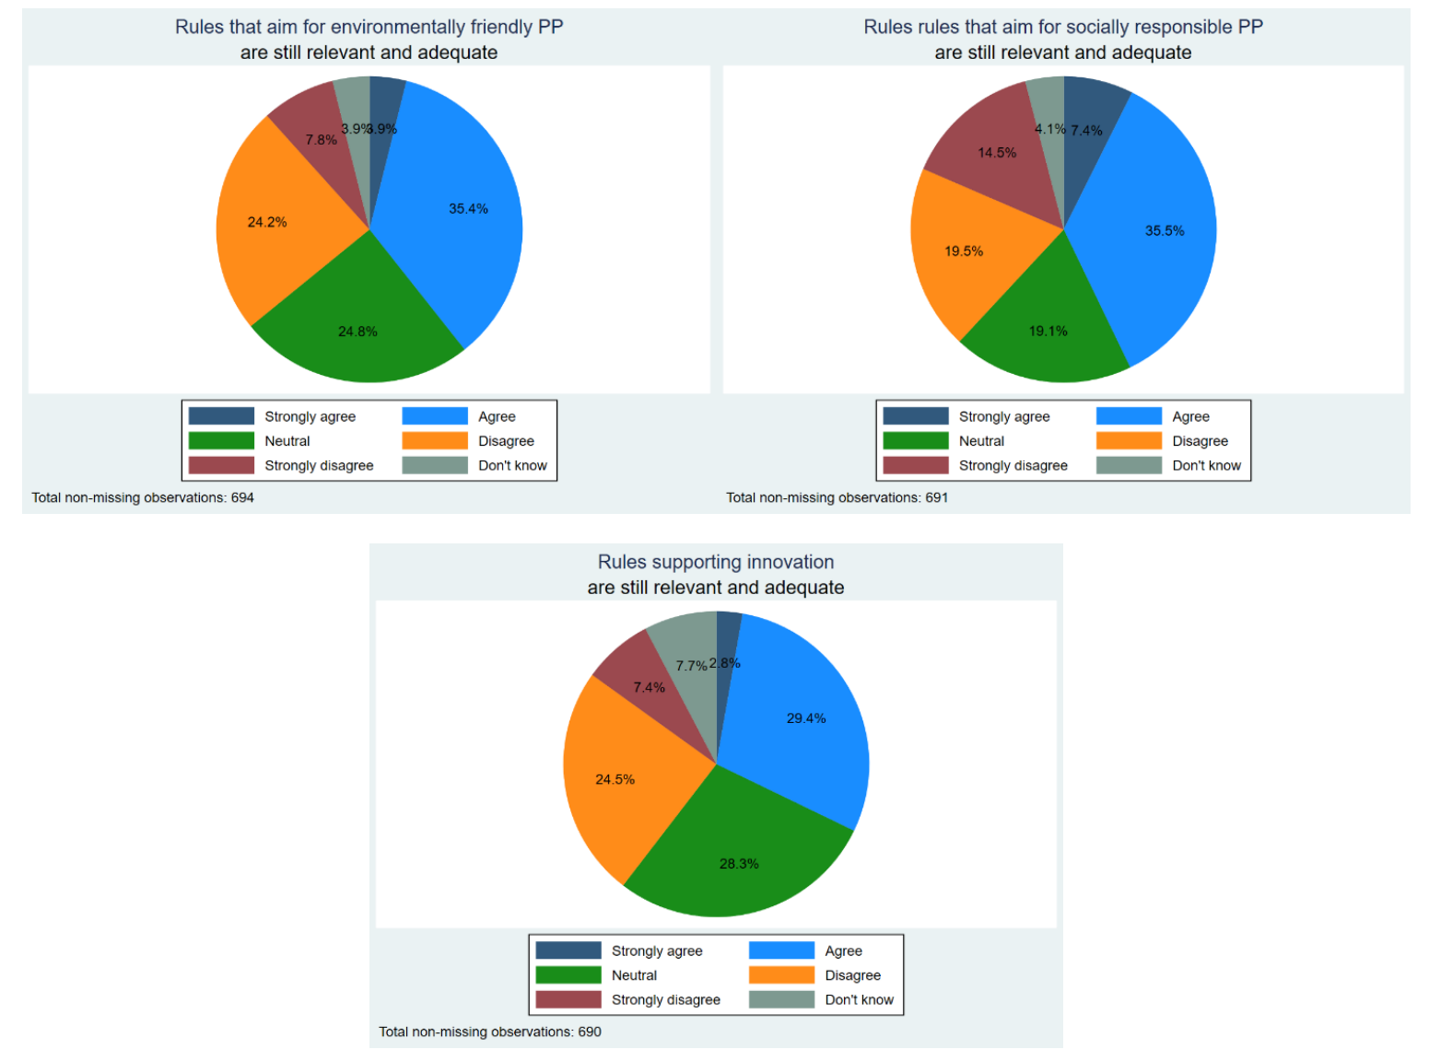
Duurzaamheid, milieu, sociale doelen en innovatie

Slide 15
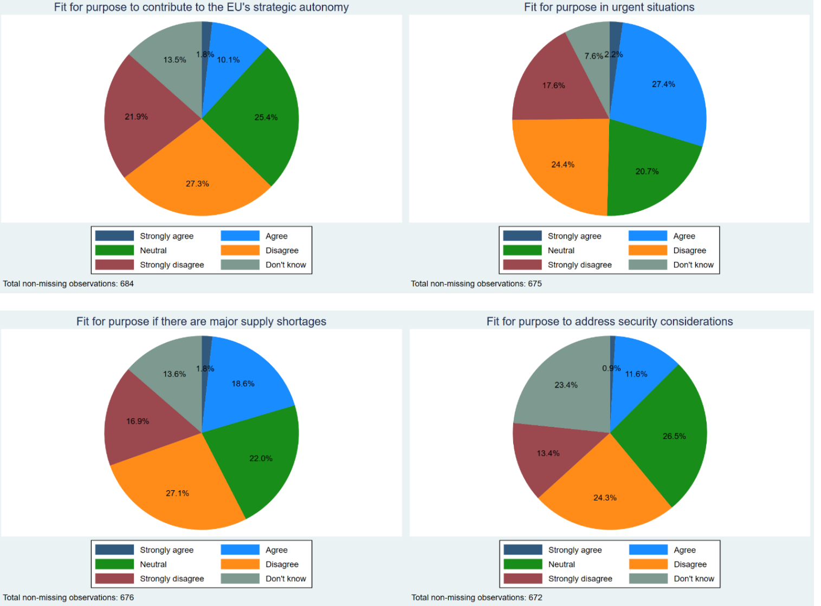
Geschikt voor EU’s autonomie, crises, leveringstekorten en veiligheid?

Slide 16
Overig
EA vergeleken met gunningen opdrachten onder drempel…
complexer, niet sneller, niet meer value for money
Maar transparanter, professioneler, meer concurrentie en meer gericht op duurzame eisen e.d.
EA vergelijken met private aanbestedingen…
Ongeveer even complexer en snel
niet meer value for money, niet professioneler, niet meer gericht op duurzame eisen e.d.
Wel transparanter en beter voor beperken corruptie

Slide 17
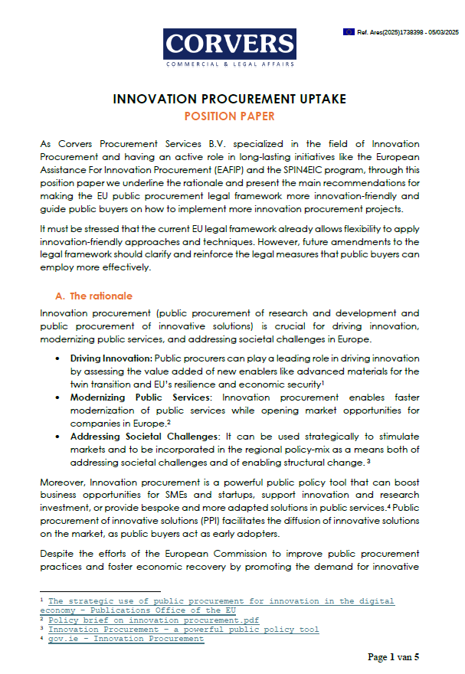


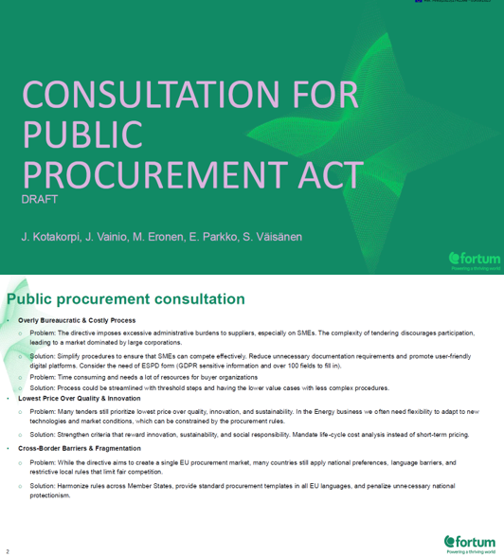
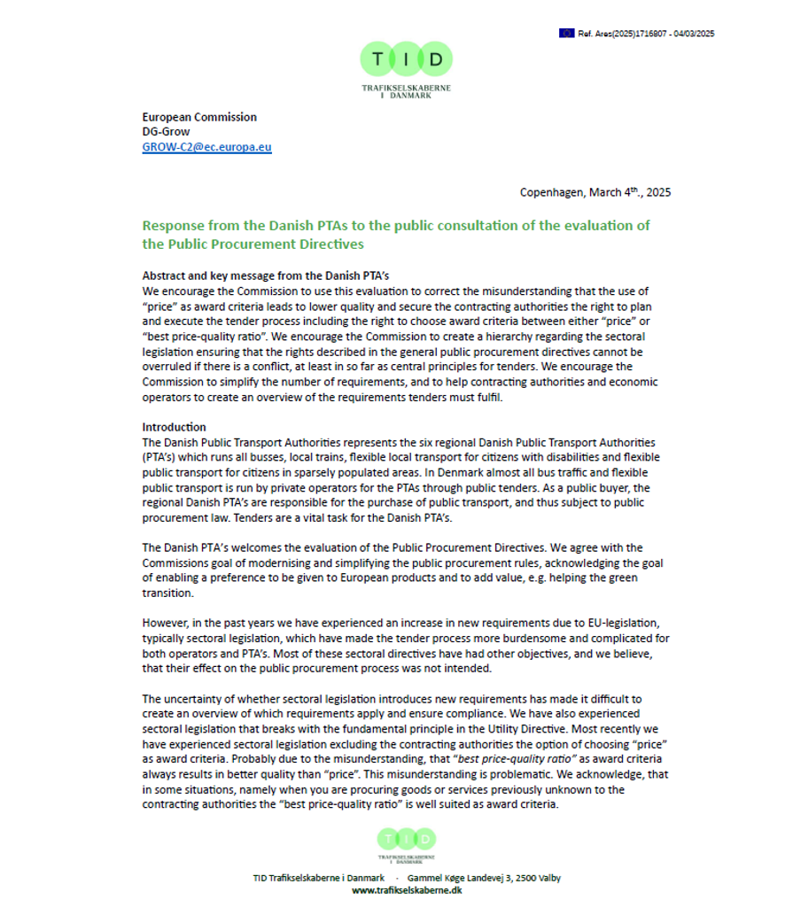
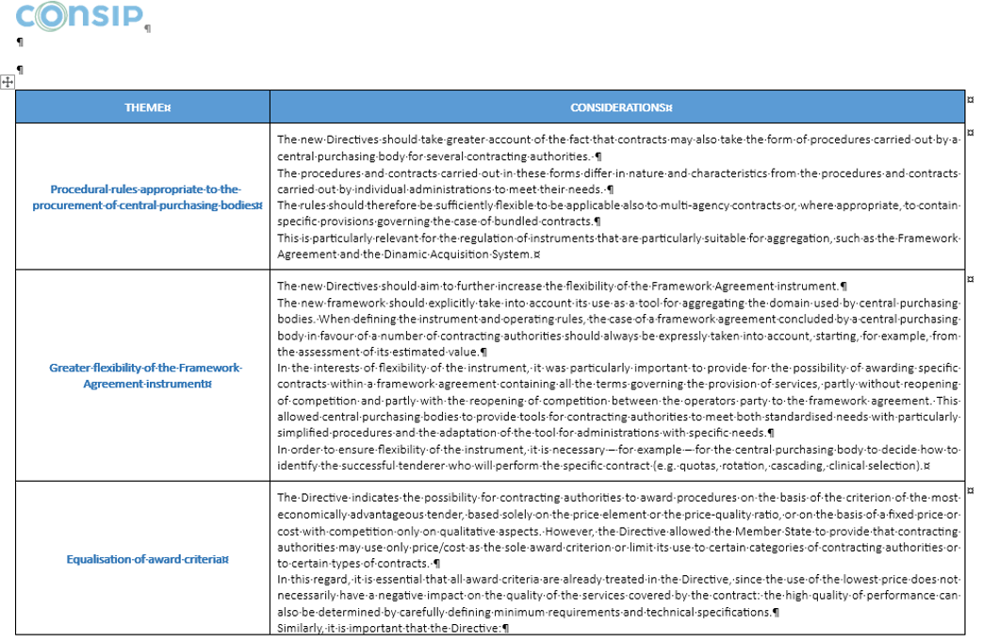
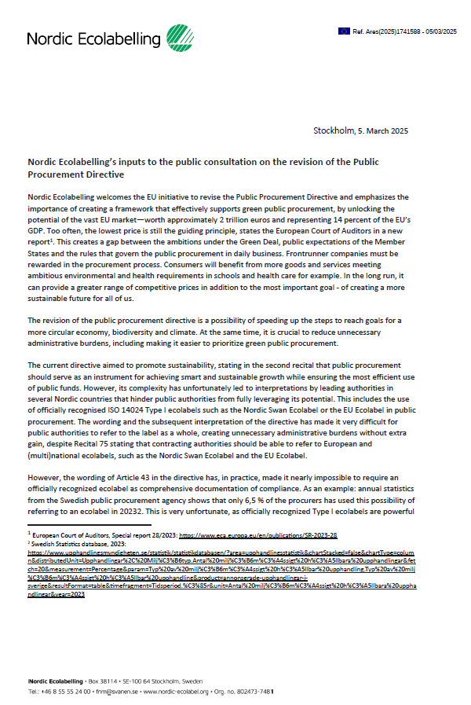
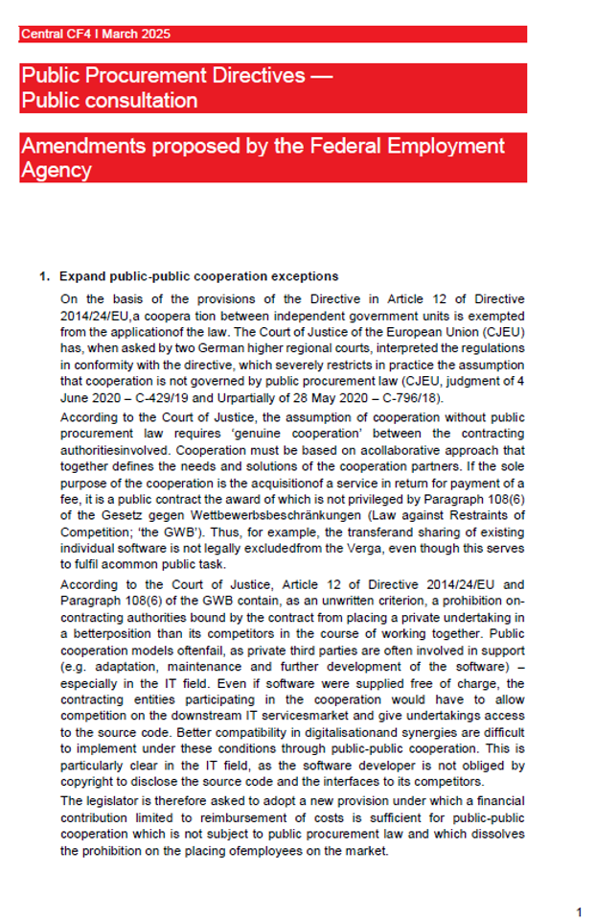
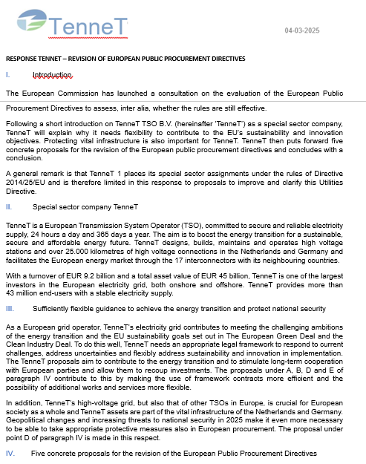

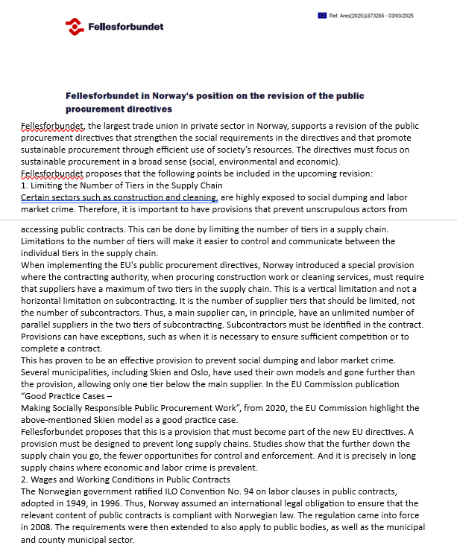



Input respondenten
Reacties uiteenlopend
  van beknopt tot zeer uitgebreid
  van abstract tot concreet
Methode van beoordeling en bespreking

Slide 18
Bespreking van enkele terugkerende thema’s
Begrip ‘overheidsopdracht’
Uitzonderingen (o.a. inhousegunning)
Derde landen
Drempelbedragen
Procedures
Raamovereenkomsten
Eisen en criteria
Abnormaal lage inschrijving
Herstel gebreken
Wezenlijke wijziging
Rechtsbescherming

Slide 19
Begrip ‘overheidsopdracht’
Verzoek om verduidelijking mogelijkheden tot
  samenwerking tussen overheden
  vrije keuze in- vs uitbesteden
  overdracht bevoegdheden
    HvJEU 18 juni 2020, C-328/19 (Porin Kaupunki)
Verzoek verduidelijking open house
  HvJEU 1 maart 2018, C-9/17 (Tirkkonen)
Verduidelijking begrip bezwarende titel / wederzijde prestaties
  HvJEU 10 september 2020, C-367/19 (Tax-Fin-Lex)
  HvJEU 28 mei 2020, C-796/18 (Computer Society for Software-Development)
  HvJEU 25 maart 2010, C-451/08 (Helmut Müller)

Slide 20
Uitzonderingen
Uitsluitende rechten (art. 11 richtlijn 2014/24/EU)
  Waarom alleen voor diensten en bijv. niet voor levering warmte (CPV 09323000-9)
  Verhouding onduidelijk met art. 32 lid 2 sub b (iii) richtlijn 2014/24/EU R&D leveringen (art. 32 lid 3 sub a richtlijn 2014/24/EU)
Begrip R&D (art. 14 richtlijn 2014/24/EU) onduidelijk en niet consistent met andere EU regelgeving
Projecten van kleine gemeentes (bijv. < 20.000 inwoners): uitsluitend enkele minimum eisen voor nationale aanbesteding?

Slide 21
Inhouse/quasi-inbesteding
Verzoek om verduidelijking meerendeelcriterium uit art. 12 lid 1 en 3 richtlijn 2014/24/EU (80 % van activiteiten verrichten voor controlerende AD)
Alleen omzet eigen taken of ook die van onderaannemers?
Verzoek om aanscherping:
  Activiteiten groep gecontroleerde entiteit meerekenen
  80 % naar 100%

Slide 22
Publiek-publieke samenwerking
Verzoek om verduidelijking 20%-regel uit art. 12 lid 4 richtlijn 2014/24/EU (‘deelnemende aanbestedende diensten nemen op de open markt niet meer dan 20 % van de onder de samenwerking vallende activiteiten voor hun rekening’)
  Hoe 20 % bereken t.o.v. totaal?
  Wat is ‘open markt’?
Verzoek om aanscherping: minimum drempels voor participatie elke deelnemer
Soms juist heel anders: ‘EU public procurement law must exempt all forms of ­public cooperation from the applicability of public procurement law without further conditions.’

Slide 23
Derde landen
Diverse verzoeken om verduidelijking art. 25 richtlijn 2014/24/EU
Onder verwijzing naar zaak C-652/22 (Kolin Iniaat)

Slide 24
Drempelbedragen
Veel respondenten vragen om verhoging drempels
Indexering
Soms wel erg drastisch…
  ‘For construction contracts: EUR 100,000,000 (instead of currently approx. EUR 5,538,000) for services: EUR 2,000,000 (instead of EUR 221,000 at present)
Maar: sommige ondernemingen vragen juist om drempel niet (wezenlijk) te verhogen

Slide 25
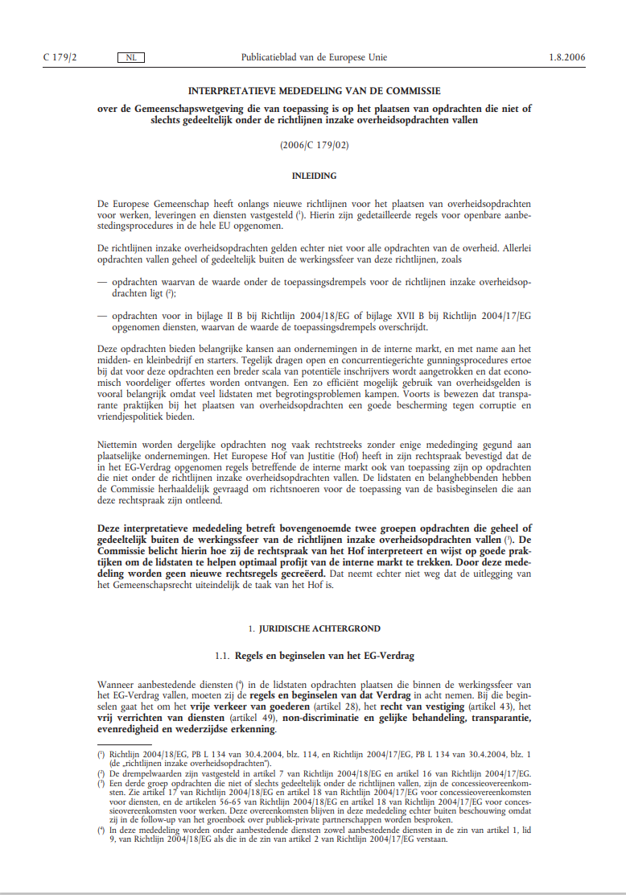
Opdrachten onder de drempel
Onduidelijkheid hoe om te gaan met opdrachten met grensoverschrijdend belang
Verklaring EC (2006/C 179/02) schept onvoldoende duidelijkheid
Grenzen opnemen waaronder geen sprake is van grensoverschrijdend belang
Bepaalde diensten aanmerken als niet van grensoverschrijdend belang

Slide 26
CPV codes
Te veel en te ingewikkeld
Aanpassen op ontwikkelingen in tech sector

Slide 27
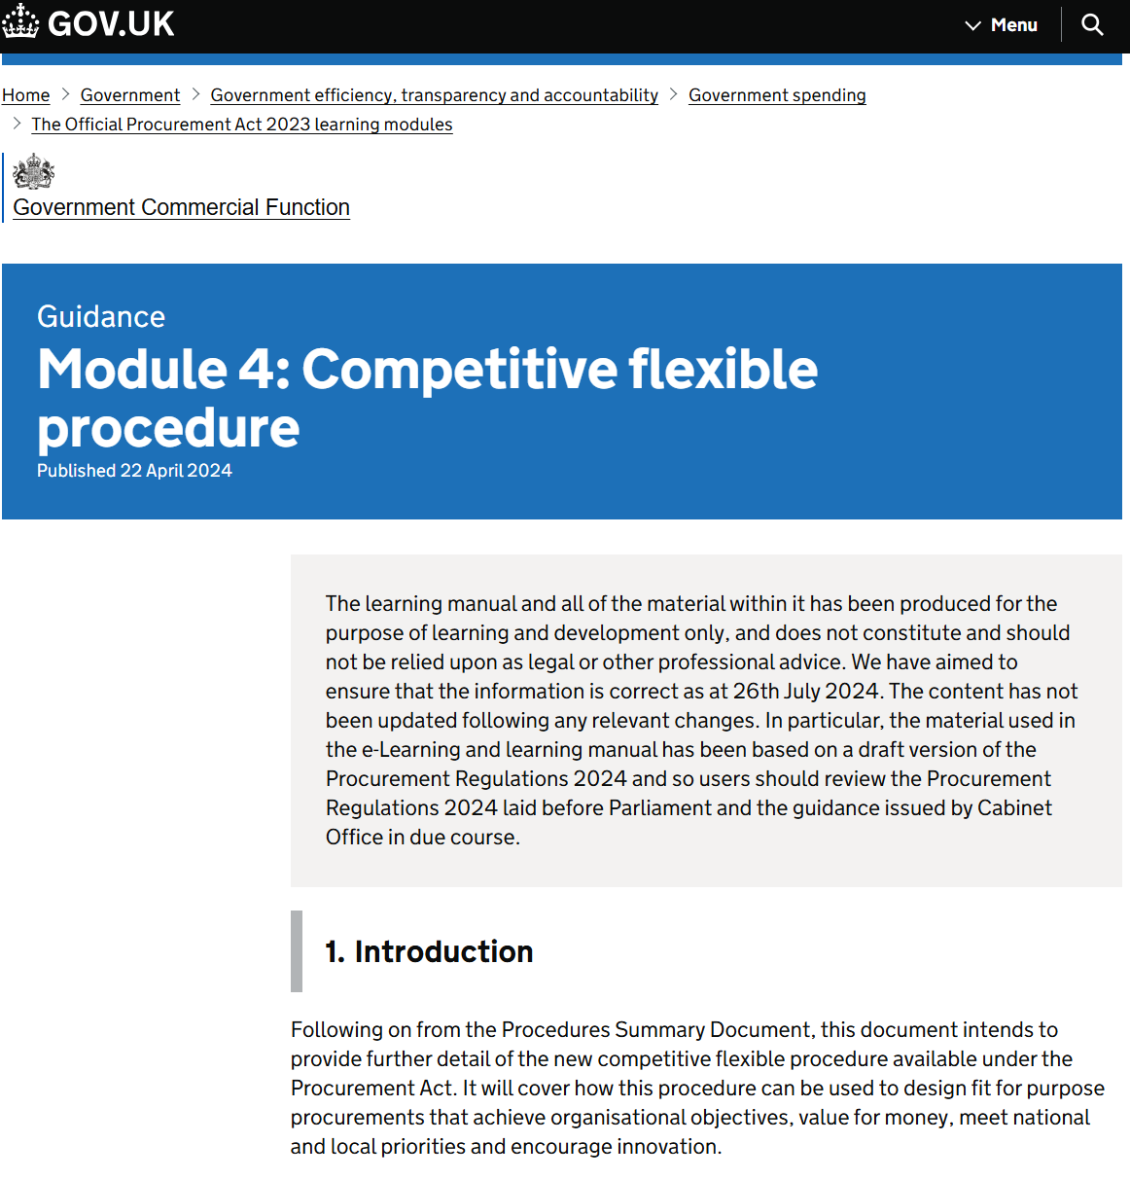
Aanbestedingsprocedures
Veel respondenten vragen om versimpeling van de procedures
In VK nu twee procedures: de standaard openbare procedure en ‘competitive flexible’ procedure: AD meer vrijheid om procedure in te richten mits vooraf stappen en procedure duidelijk beschreven. Nuttig?
‘Pre-tender engagement’, ‘early contractor involvement’, allianties en bouwteam
Vraag om (beperkte) onderhandelingen in openbare en niet-openbare procedures

Slide 28
Mededingingsprocedure met onderhandeling
Voorstel: altijd openstellen bij klassieke sectoren (zoals ook in speciale sectoren)
Voorstel: ook toepassen bij ‘event outside the public purchaser, on the one hand, to avoid additional costs or financial loss for the contracting entity and, on the other hand, to reduce the damage to the continuity or proper functioning of the public service’
Voorstel: schrap verplichte preselectie

Slide 29
Onderhandelingsprocedure zonder aankondiging
Wegens spoed (art. 32 lid 2 sub c richtlijn 2014/24/EU):
  schrap voorwaarde ’gebeurtenissen die door de aanbestedende dienst niet konden worden voorzien’
  Ook bij vertraging door aanwenden rechtsmiddelen tegen gunning
Openstellen als contract na aanbesteding is beëindigd wegens wanprestatie, eventueel te beperken tot periode dat nieuwe aanbesteding is doorlopen

Slide 30
Innovatiepartnerschap
Complex en nauwelijks gebruikt
  in 2024: 20 gunningen in hele EU, bron: TED.europa.eu
Voorstel herdefiniëren ‘innovatie’, bijv. linken aan R&D
Verlichting minimumeisen aan gegadigden (bijv. faciliteren startups)

Slide 31
Termijnen
Meer flexibiliteit gewenst, bijv. in tijden van crises
Korte termijnen gewenst, baseren op wat ‘redelijk’ is

Slide 32
Raamovereenkomsten
Verzet tegen plicht tot opnemen maximum afname
  HvJEU 17 juni 2021, C-23/20 (Simonsen & Weel)
Verlenging of schrap maximumduur (art. 33 lid 1 richtlijn 2014/24/EU)
Voorstel codificatie rechtspraak over ‘aanhaken’ andere aanbestedende diensten
  HvJEU 19 december 2018, C-216/17 (ASST)

Slide 33
Technische specificaties en uitvoeringsvoorwaarden
Veel feedback op aspecten van duurzaamheid, milieu- en sociale criteria
  Diverse respondenten willen verplichtingen voor AD om dergelijke criteria te hanteren, bijv. verplicht gebruik relevante keurmerken (art. 43 richtlijn 2014/24/EU)
  Andere respondenten willen juist vrijheid laten aan AD
Proportionaliteit: voorstel tot opnemen redelijke risico-allocatie en contractuele boetes, hardheidclausules en prijsherziening

Slide 34

Technische specificaties en uitvoeringsvoorwaarden
‘Buy European’
  Gelet op geopolitieke situatie: voorstel tot opnemen ‘buy European’-model voor recyclebare restproducten en bepaalde kritische medicijnen
  Andere respondenten verzetten zich tegen zo’n verplichting, zou protectionisme inhouden wat kan leiden tot tegenmaatregelen van buiten de EU en zorgen voor extra lasten/hogere kosten
Lokaal inkopen
  Gemengde reacties, opnemen van verplichtingen bezwaarlijk als geen goede lokale producten beschikbaar zijn

Slide 35
Uitsluitingsgronden
Te ingewikkeld, onduidelijk en administratieve rompslomp
Voorstel: vraag slechts om eigen verklaring en bestraf valse verklaring met boete i.p.v. uitsluiting
Ook verzoeken om..
  verruiming ‘past performance’ (ernstige/stelselmatige tekortkoming voldoende)
  verlenging ‘terugkijktermijn’
  toevoeging: schending mensenrechten
  banden met onbetrouwbare verbonden ondernemingen
Zelfreiniging: verduidelijken en termijn opnemen

Slide 36

European Single Procurement Document (ESPD)
Model is ingewikkeld en te uitgebreid, moet simpeler en praktischer
Voorstel: ‘Central register of business evidence’ op nationaal niveau
Voorstel: Europees systeem dat bijhoudt of uitsluitingsgronden toepasselijk zijn

Slide 37
Gunningcriteria
Discussie of duurzaamheid, milieu- en sociale criteria wel of niet verplicht meegewogen moeten worden
‘Environmental policy’ van een bedrijf als criterium te hanteren?
Gunning op uitsluitend prijs in sommige gevallen mogelijk blijven

Slide 38
Abnormaal lage inschrijving
Regels uit art. 69 richtlijn 2014/24/EU onpraktisch en ingewikkeld
Voorstel: aanbesteder alleen verplichten tot onderzoek als aannemelijk is dat inschrijver niet zal kunnen nakomen
Anderen stellen voor zaak C-669/20 (Veridos) te codificeren en verduidelijken in welke gevallen aanbesteder de onderbouwing van inschrijver moet accepteren

Slide 39
Herstel gebreken
Herstel mogelijk maken voor stukken m.b.t. uitsluitingsgronden en geschiktheidseisen (die niet van invloed zijn op prijs of nakoming contract)
Verzoek codificatie en verduidelijking rechtspraak (o.a. zaak C-298/15 (Borta UAB)), want in sommige lidstaten restrictief uitgelegd. Concreet beschrijven wat wel en wat niet hersteld mag worden

Slide 40
Wezenlijke wijziging na gunning
Art. 72 richtlijn 2014/24/EU onduidelijk en complex
Voorwaarde ‘algemene aard van de opdracht’ te schrappen of definiëren (lid 1 sub c)?
Verhogen of schrap beperking tot drempelwaarde bij ‘kleine wijzigingen’ (lid 2), met name bij grote complexe opdrachten
Verlenging overeenkomst mogelijk?
Specifieke sanctie verbinden aan niet nakomen publicatieplicht?
Onvoorziene prijsstijgingen

Slide 41
Rechtsbescherming
Vraag om meer transparantie van inhouse gunningen om rechtsbescherming te bevorderen
Onduidelijkheid over aantastbaarheid gesloten contract na vrijwillige publicatie vooraf door voorwaarde dat aanbesteder meent dat geen aanbesteding verplicht was

Slide 42
Afronding – conclusies te trekken?
Terugkerende thema’s: versimpeling, flexibilisering, verduidelijking, doelen EU: herziening op deze punten lijkt aannemelijk, zoals op punten als:
  Codificatie rechtspraak
  Verhoging drempelbedragen
  Procedures en formaliteiten/lasten
  Wezenlijke wijziging
Geen fundamentele wijziging werkingssfeer richtlijnen (?), wel verhoging drempel en verruiming uitzonderingen / onderhandelingsprocedure (?)
Transparantie en gelijke behandeling, toegang tot opdrachten en beperken corruptie: belangrijke redenen voor behoud Europees aanbestedingsrecht

Slide 43
Bedankt voor uw aandacht!

